Slide 1
Java Programming
Java Basic Input and Output & Control Flow Statements
បង្រៀនដោយ៖ លោក​គ្រូ​ គង់​ សុវណ្ណដា

Slide 2
មាតិកា
Java Output with println(), print() and printf()
Concatenated String
Java Input with Scanner class
if…else statement
switch-case statement
for loop, for-each loop, while loop, do-while loop
break and continue keywords
Labeled break and continue
String
Regex (Regular Expression)

Slide 3
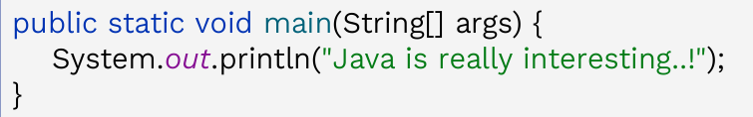
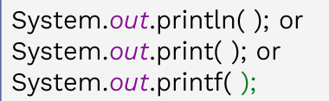
1. Java Output with println(), print() and printf()
Java ផ្តល់ methodបីសម្រាប់បញ្ជូនoutputទៅstandardoutputដែលជាអេក្រង់។ទាំងបីសុទ្ធតែហៅតាមរយៈ System.out ដូចគ្នា តែលទ្ធផលដែលបានខុសគ្នាបន្តិចបន្តួច។
print() បង្ហាញអក្សរដែលនៅក្នុងសញ្ញា quote ហើយទុក cursor នៅលើបន្ទាត់ដដែល។ ដូច្នេះ output បន្ទាប់នឹងបន្តភ្ជាប់ពីខាងក្រោយ។ យើងប្រើវាពេលចង់សួរសំណួរដល់អ្នកប្រើ ឬចង់បង្កើតបន្ទាត់តែមួយពី statement ច្រើន។
println() ធ្វើដូច print() ដែរ ប៉ុន្តែបន្ទាប់ពីបង្ហាញរួច វាផ្លាស់ទី cursor ទៅដើមបន្ទាត់ថ្មី។ នេះជាជម្រើសដែលយើងប្រើញឹកញាប់ជាងគេ ហើយគួរជាជម្រើសដំបូងរបស់និស្សិត។
printf() បង្ហាញអក្សរតាមទម្រង់ដែលយើងកំណត់ ស្រដៀងនឹង printf ក្នុងភាសា C/C++។ វាមិនចុះបន្ទាត់ថ្មីដោយខ្លួនឯងទេ ដូច្នេះត្រូវបញ្ចប់ format string ដោយ %n។ វាសាកសមសម្រាប់តារាងតម្រឹមត្រង់ ទឹកប្រាក់ និងការកំណត់ចំនួនខ្ទង់ទសភាគ។
Example :

Slide 4
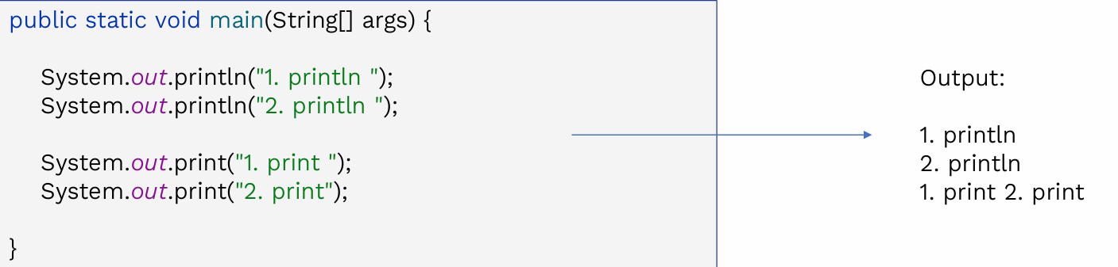
1. Java Output with println(), print() and printf()
More example about println( ) and print( ):

Slide 5
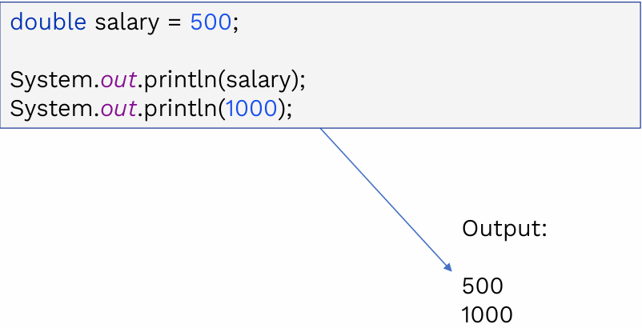
1. Java Output with println(), print() and printf()
Printing variables and literals

Slide 6
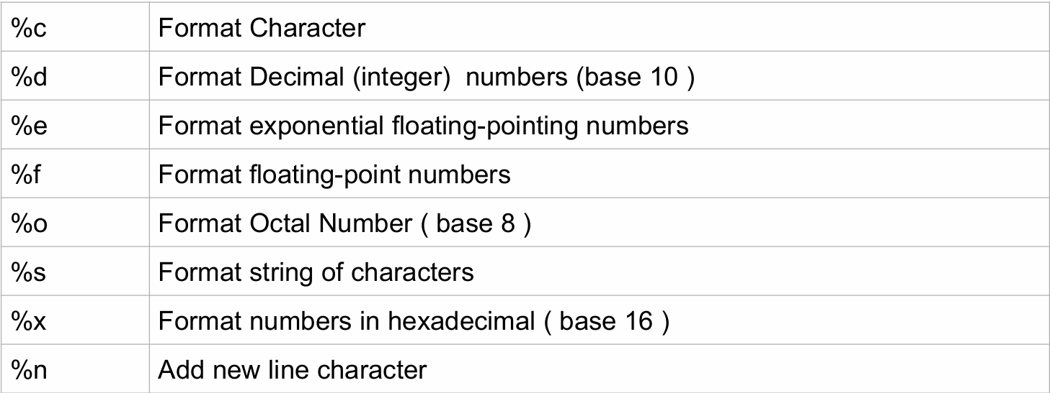
1. Java Output with println(), print() and printf()
Working with printf()

Slide 7
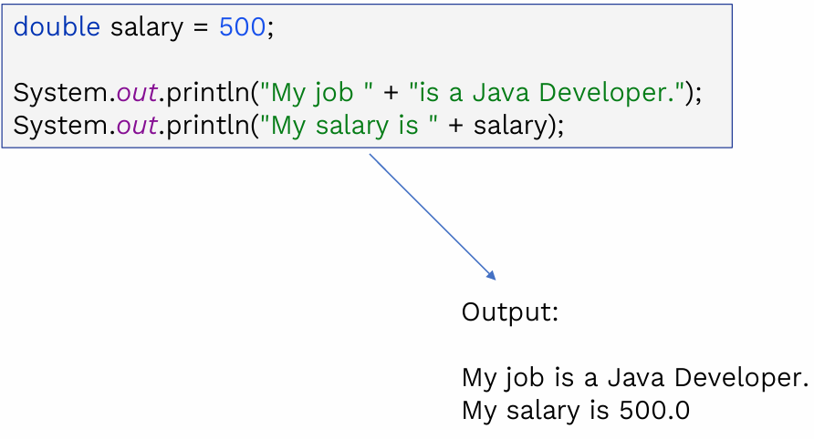
2. Concatenated String
នៅពេលដែលផ្នែកណាមួយនៃការគណនាជា String នោះ operator + លែងជាការបូកលេខទៀតហើយ តែក្លាយជាការតភ្ជាប់អក្សរវិញ។ Java បម្លែងតម្លៃម្ខាងទៀតទៅជាអក្សរដោយស្វ័យប្រវត្តិ ដោយហៅ method toString() របស់វា។
Printing concatenated string:

Slide 8
2. Concatenated String
String នៅក្នុង Java ជា immutable មានន័យថាវាមិនអាចផ្លាស់ប្តូរបានទេក្រោយពេលបង្កើតរួច។ រាល់ពេលដែលយើងប្រើ + លើ String ជាការពិត Java បង្កើត String object ថ្មីមួយទៀត។ ការធ្វើបែបនេះម្តងពីរដងគ្មានបញ្ហាទេ តែបើធ្វើរាប់ពាន់ដងក្នុង loop វាធ្វើឱ្យ program យឺត។
កូដខាងឆ្វេងយឺត ព្រោះវាបង្កើត String object ថ្មីរាល់ជុំនៃ loop រហូតដល់មួយម៉ឺនដង។
កូដខាងស្តាំលឿនជាង ព្រោះ StringBuilder ប្រើ buffer តែមួយ ហើយបន្ថែមអក្សរចូលទៅក្នុង buffer នោះដដែល។
ទោះជាយ៉ាងណា នៅខាងក្រៅ loop ការប្រើ + ធម្មតានៅតែល្អ និងងាយអានជាង ដូច្នេះមិនចាំបាច់ប្រើ StringBuilder គ្រប់កន្លែងទេ។
String result = "";
for (int i = 1; i <= 10000; i++) {
result = result + i + ", ";
}
StringBuilder sb = new StringBuilder();
for (int i = 1; i <= 10000; i++) {
sb.append(i).append(", ");
}
String result = sb.toString();

Slide 9

3. Java Input with Scanner class
You can get input from the user by using object of Scanner class.
In order to use Scanner, you must import java.util.Scanner package.
2 steps to get input with Scanner class are:
• Create an object of Scanner
• Take input from the user by method

Slide 10
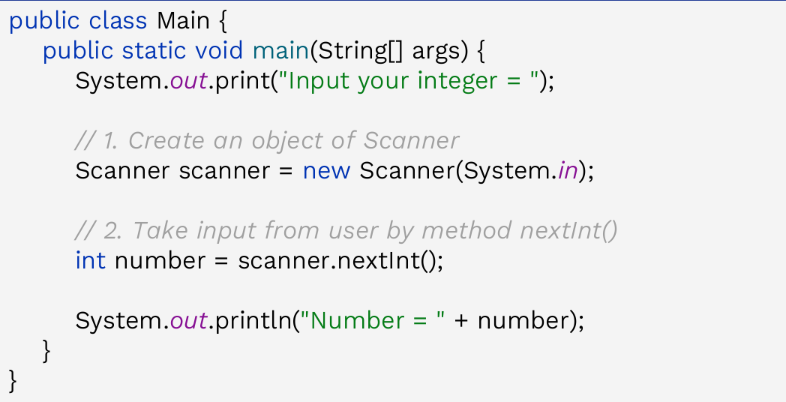
3. Java Input with Scanner class
Example:

Slide 11
3. Java Input with Scanner class
Similarly, we can use methods to get long, float, double, and string input respectively
from the user:
• nextLong()- integer 64bit
• nextFloat()- floating-point 32bit
• nextDouble()- floating-point 64bit
• next() or nextLine()- character or string

Slide 12
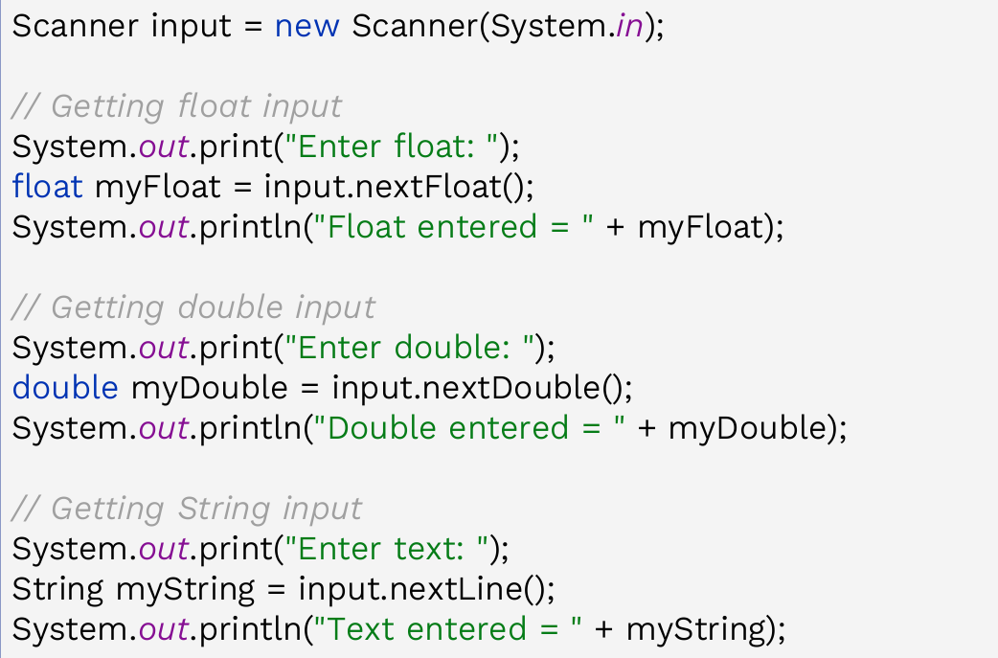
3. Java Input with Scanner class
Example:

Slide 13
3. if…else statement
តើ if...else គឺជាអ្វី?
if...else គឺជា Conditional Statement (លក្ខខណ្ឌ)
វាប្រើសម្រាប់សម្រេចចិត្តថា Program ត្រូវអនុវត្តកូដមួយណា។
បើលក្ខខណ្ឌ (condition) ពិត (true) → កូដក្នុង if ដំណើរការ។
បើលក្ខខណ្ឌ មិនពិត (false) → កូដក្នុង else ដំណើរការ។
Example
if (condition) {
// Code when condition is true
} else {
// Code when condition is false
}

Slide 14
3. switch-case statement
តើ switch-case វាប្រើសម្រាប់អ្វី?
ប្រើសម្រាប់ជ្រើសរើស ករណី (case) មួយក្នុងចំណោមករណីជាច្រើន។
ប្រៀបធៀបតម្លៃនៃ switch ជាមួយ case។
បើគ្មាន case ណាមួយត្រូវ → default ដំណើរការ។
switch (expression) {
case value1:
// Code
break;
case value2:
// Code
break;
default:
// Code
}
Example

Slide 15
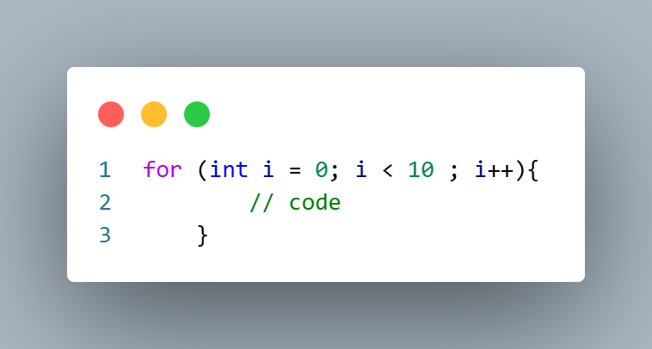
6. Loop
6.1. For loop
For loop : ជាប្រភេទ Loop ដែលដំណើរការ Block of code ដដែលៗអាស្រ័យលើ number of time។
syntax: for ( int ; condition ; update )

Slide 16
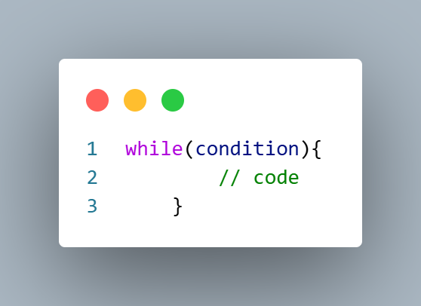
6. Loop
6.2. While loop
While loop : ជាប្រភេទ Loop ដែលដំណើរការ Block of code ដដែលៗ ដោយកំណត់លក្ខខណ្ឌពិតទើបដំណើរការ។
syntax : while (condition)

Slide 17
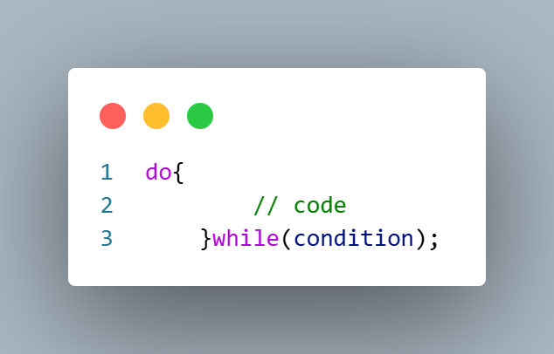
6. Loop
6.3. Do-While loop
Do-While loop : ជាប្រភេទ Loop ដែលដំណើរការ Block of code ដដែលៗ ប៉ុន្តែវាដំណើរការហើយទើបពិនិត្យលក្ខខណ្ឌតាមក្រោយ។
syntax: do { code } while(condition);

Slide 18
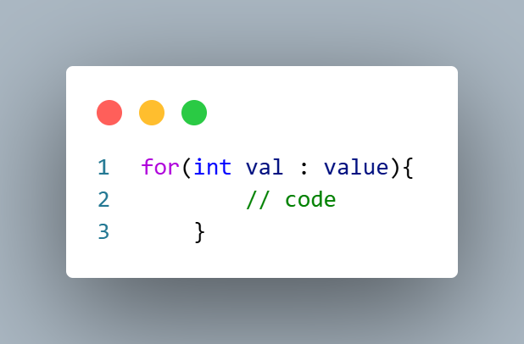
6. Loop
6.4. For each loop
For each loop : ជាប្រភេទ Loop ដែលដំណើរការដូចទៅនឹង For loop តែវាមិនត្រូវការ number of time នោះទេ។
syntax: for( int name : value )

Slide 19
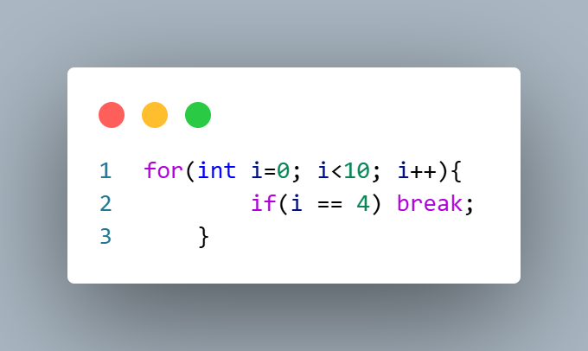
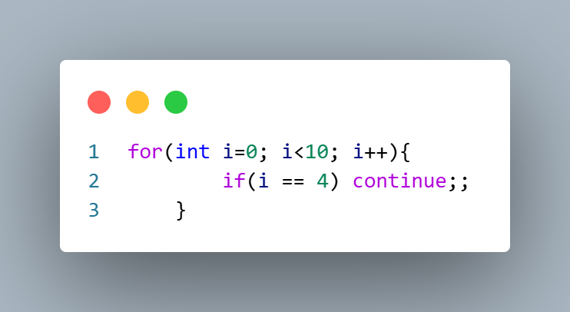
7. Break and Continue keywords
Break :
Continue:
Break keyword : ប្រើដើម្បីបញ្ចប់ loop។
Continue keyword : ប្រើដើម្បី Skip នូវលក្ខខណ្ឌៈណាមួយហើយបន្តទៅលក្ខខណ្ឌមួយផ្សេងទៀត។

Slide 20
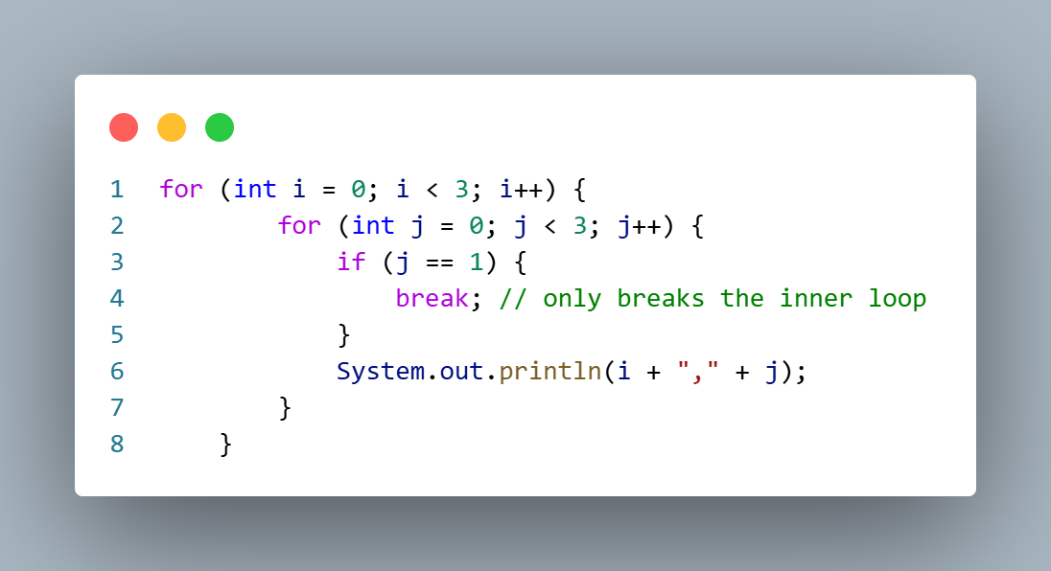
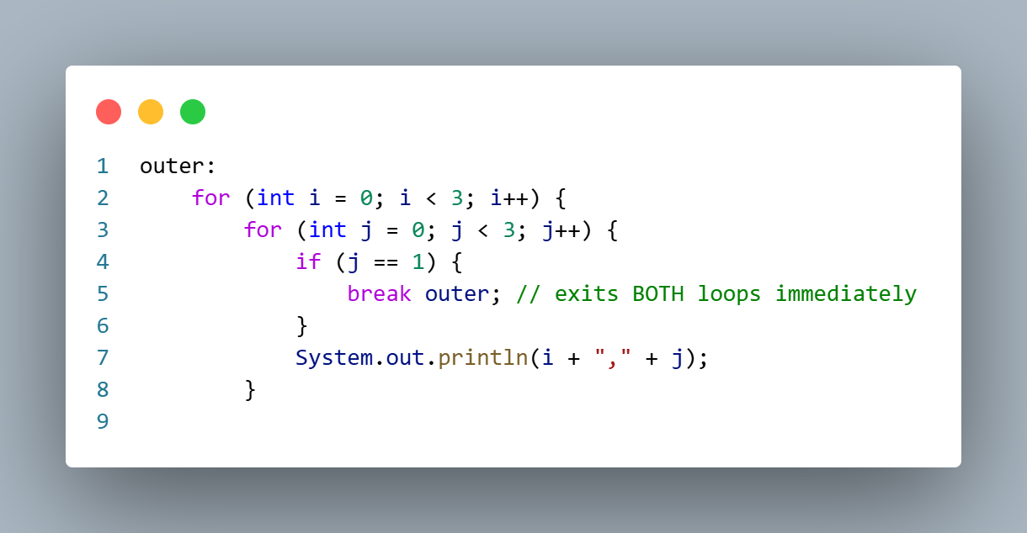
8. Labeled Break and Continue keywords
Before labeled :
After labeled:
Labeled Break : ប្រើសម្រាប់បញ្ចប់ Nested loop។
Labeled Continue : ប្រើដើម្បី Skip នូវលក្ខខណ្ឌៈណាមួយហើយបន្តទៅលក្ខខណ្ឌមួយផ្សេងទៀត នៅក្នុង Nested loop។

Slide 21
9. String
What is String ?
How is a String stored in memory?
String in java is an object used to store a sequence of character enclosed in double quotes.
In Java, we know both Stack and Heap space are part of Java Virtual Machine (JVM). However, these memory spaces are used for different purposes. Stack space contains specific values that are short-lived whereas Heap space is by Java Runtime to allocate memory to objects and JRE classes.
In Java, strings are stored in the heap area.

Slide 22
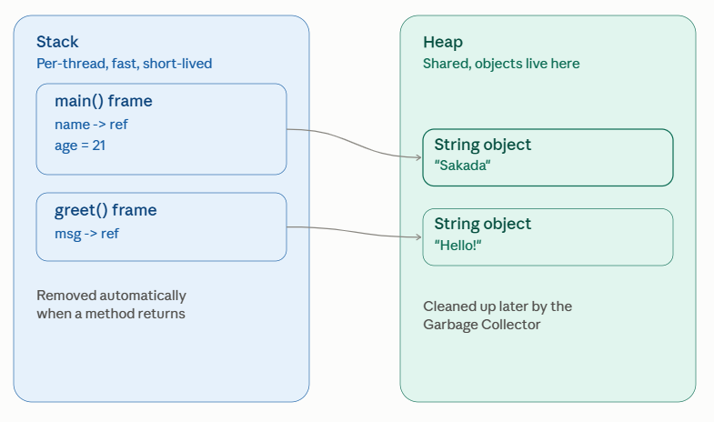
9. String
The below figure illustrates the storage of String :

Slide 23
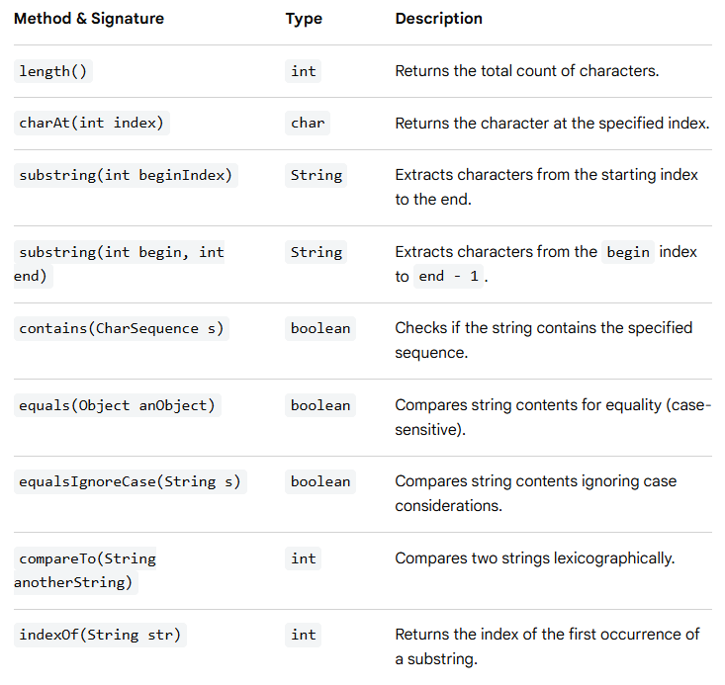
9. String Method

Slide 24
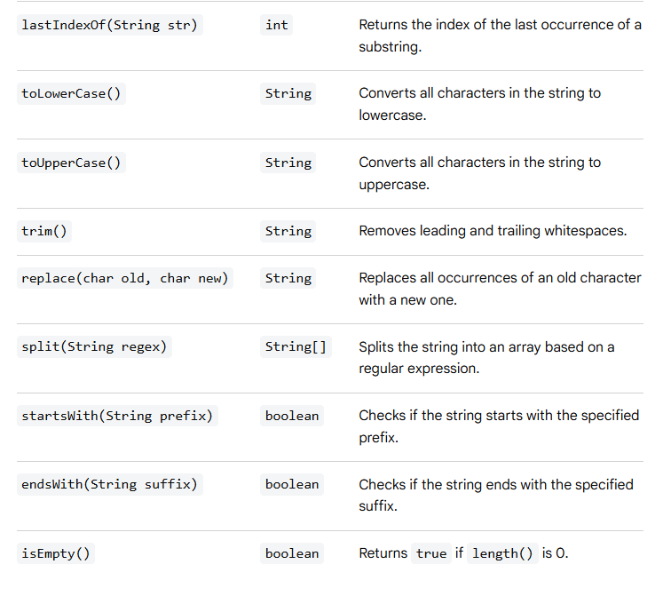
9. String Method

Slide 25
10. Regex (Regular Expression)
10.1. What is Regex (Regular Expression)
Regular Expression ដែលហៅកាត់ថា Regex គឺជាលំដាប់តួអក្សរពិសេសមួយដែលកំណត់ pattern ឬលំនាំសម្រាប់ស្វែងរក ត្រួតពិនិត្យ ឬកែប្រែអក្សរ។ និយាយឱ្យសាមញ្ញ Regex ជាភាសាតូចមួយសម្រាប់ពិពណ៌នាថាតើអក្សរប្រភេទណាដែលយើងចង់ស្វែងរក ដោយមិនចាំបាច់សរសេរ String គំរូជាក់លាក់រាប់រយសម្រាប់ករណីនីមួយៗឡើយ។
String pattern = "^[0-9]{3}-[0-9]{4}$";
boolean isValid = "012-3456".matches(pattern); // true

Slide 26
10. Regex (Regular Expression)
10.2. Why do we use Regex?
ដោយគ្មាន Regex យើងនៅតែអាចត្រួតពិនិត្យអក្សរបានដែរ ដោយប្រើ method ដូចជា contains(), startsWith() ឬ loop ធ្វើការត្រួតពិនិត្យតួអក្សរម្តងមួយៗ។ ប៉ុន្តែវិធីទាំងនោះមានចំណុចខ្សោយជាច្រើន ដែល Regex ជួយដោះស្រាយបាន។
ការត្រួតពិនិត្យទម្រង់ស្មុគស្មាញ ដូចជាអ៊ីមែល ឬលេខទូរស័ព្ទ តម្រូវឱ្យសរសេរ if-else ជាច្រើនស្រទាប់ បើមិនប្រើ Regex ខណៈពេលដែល Regex អាចសរសេរជា pattern តែមួយបន្ទាត់។
Regex កាត់បន្ថយចំនួនកូដយ៉ាងច្រើន ។ ការងារដែលត្រូវការ loop និង condition ជាច្រើនបន្ទាត់ អាចសរសេរនៅក្នុង pattern តែមួយ។
Regex អាចប្រើសម្រាប់ការងារច្រើនប្រភេទក្នុងពេលតែមួយ គឺទាំងការត្រួតពិនិត្យ (validate), ការស្វែងរក (search), ការជំនួស (replace) និងការបំបែក (split) អក្សរ។
Regex ជា syntax ជាសកលដែលប្រើបានស្ទើរគ្រប់ភាសាសរសេរកម្មវិធី ដូច្នេះចំណេះដឹងនេះមិនកំណត់ត្រឹម Java ប៉ុណ្ណោះទេ។

Slide 27
10. Regex (Regular Expression)
គ្មាន Regex ៖ ត្រូវពិនិត្យប្រវែង រួចពិនិត្យតួអក្សរម្តងមួយៗថាជាលេខឬអត់, ត្រូវសរសេរកូដច្រើនបន្ទាត់។
មាន Regex ៖ pattern តែមួយបន្ទាត់ធ្វើការងារដូចគ្នាបេះបិទ។
boolean isPhoneValid(String s) {
if (s.length() != 9) return false;
for (int i = 0; i < s.length(); i++) {
if (!Character.isDigit(s.charAt(i))) return false;
}
return true;
}
boolean isPhoneValid = "012345678".matches("[0-9]{9}");

Slide 28
10. Regex (Regular Expression)
10.3. What are the common Regex symbols and metacharacters?
Metacharacter គឺជាតួអក្សរដែលមានអត្ថន័យពិសេសក្នុង Regex មិនមែនតំណាងឱ្យខ្លួនវាផ្ទាល់ទេ។ តារាងខាងក្រោមរួមបញ្ចូល metacharacter ដែលប្រើញឹកញាប់បំផុត។
សញ្ញា | អត្ថន័យ | ឧទាហរណ៍ pattern | ត្រូវនឹងអក្សរអ្វី
. | តំណាងតួអក្សរណាមួយ (លើកលែងបន្ទាត់ថ្មី) | a.c | abc, a1c, a c
^ | ចាប់ផ្តើមនៃអក្សរ | ^Java | Java...(ដើមអក្សរ)
$ | ចុងបញ្ចប់នៃអក្សរ | Java$ | ...Java(ចុងអក្សរ)
* | តួអក្សរមុនវា កើតឡើង ០ ដងឡើងទៅ | ab*c | ac, abc, abbc
+ | តួអក្សរមុនវា កើតឡើង ១ ដងឡើងទៅ | ab+c | abc, abbc (មិនមែន ac)
? | តួអក្សរមុនវា កើតឡើង ០ ឬ ១ ដង | colou?r | color, colour
| | ជម្រើស "ឬ" | cat|dog | cat ឬ dog
\ | escape តួអក្សរពិសេស | \. | សញ្ញា . ពិតប្រាកដ

Slide 29
10. Regex (Regular Expression)
Character class គឺជាការដាក់តួអក្សរដែលអាចទទួលយកបានទាំងអស់ក្នុងសញ្ញា [ ] ចំណែក shorthand គឺជាសញ្ញាកាត់សម្រាប់ character class ដែលប្រើញឹកញាប់។
សញ្ញា | អត្ថន័យ | ឧទាហរណ៍
[abc] | តួអក្សរណាមួយក្នុងចំណោម a, b, c | "cat".matches("[cb]at")
[a-z] | អក្សរតូចណាមួយពី a ដល់ z | [a-z]+ ត្រូវនឹង "hello"
[0-9] | លេខណាមួយពី 0 ដល់ 9 | [0-9]{3} ត្រូវនឹង "123"
[^abc] | តួអក្សរណាមួយក្រៅពី a, b, c | [^0-9] ត្រូវនឹងអក្សរមិនមែនលេខ
\d | ស្មើនឹង [0-9] គឺជាលេខ | \d{3} ត្រូវនឹង "012"
\D | មិនមែនលេខ ស្មើនឹង [^0-9] | \D+ ត្រូវនឹង "abc"
\w | តួអក្សរពាក្យ (letter, digit, underscore) | \w+ ត្រូវនឹង "hello_123"
\s | whitespace (ចន្លោះ, tab, បន្ទាត់ថ្មី) | \s+ ត្រូវនឹងចន្លោះ

Slide 30
10. Regex (Regular Expression)
Quantifierប្រាប់ថាតួអក្សរឬក្រុមតួអក្សរខាងមុខវាអាចកើតឡើងប៉ុន្មានដង។វាតែងតែដាក់ភ្ជាប់ខាងក្រោយអ្វីដែលវាកំណត់។
Quantifier | អត្ថន័យ | ឧទាហរណ៍ pattern | ត្រូវនឹងអក្សរអ្វី
{n} | កើតឡើងគត់ n ដង | \d{4} | លេខ ៤ ខ្ទង់ ដូចជា 2026
{n,} | កើតឡើងយ៉ាងតិច n ដង | \d{2,} | លេខ ២ ខ្ទង់ឡើងទៅ
{n,m} | កើតឡើងចាប់ពី n ដល់ m ដង | \d{2,4} | លេខ ២ ដល់ ៤ ខ្ទង់
* | កើតឡើង ០ ដងឡើងទៅ | \d* | "", "1", "123"
+ | កើតឡើង ១ ដងឡើងទៅ | \d+ | "1", "123" (មិនមែន "")
? | កើតឡើង ០ ឬ ១ ដង | \d? | "" ឬ "5"
"2026".matches("\\d{4}"); // true — exactly 4 digits
"026".matches("\\d{4}"); // false — only 3 digits
"0123456789".matches("\\d{2,4}"); // false — more than 4 digits

Slide 31
10. Regex (Regular Expression)
10.4. How do you use Regex in Java? (Simple examples using the String class)
យើងអាចប្រើ Regex ក្នុង Java បានយ៉ាងងាយ ដោយហៅ method ដែលមានស្រាប់នៅលើ String object ដោយផ្ទាល់ ដោយមិនចាំបាច់ import class បន្ថែមឡើយ។
matches(String regex) ត្រឡប់ true បើអក្សរទាំងមូលត្រូវនឹង pattern ។ ត្រឡប់ false បើមិនត្រូវ។
replaceAll(String regex, String replacement) ជំនួសផ្នែកទាំងអស់ដែលត្រូវនឹង pattern ដោយអក្សរថ្មី។
replaceFirst(String regex, String replacement) ជំនួសតែផ្នែកដំបូងបំផុតដែលត្រូវនឹង pattern ប៉ុណ្ណោះ។
split(String regex) បំបែកអក្សរជា array តាមរយៈ pattern ដែលកំណត់ជាព្រំដែននៃការបំបែក។
"012345678".matches("\\d{9}"); // true
"a1b2c3".replaceAll("[0-9]", ""); // "abc"
"one,two;three".split("[,;]"); // [one, two, three]

Slide 32
10. Regex (Regular Expression)

Slide 33



សមាជិកក្រុម
មុឹង
ចាន់ស្រីមុី
—
RUPP
ឆោម
ទិត្យសិលា
—
ISTAD
នឿម
សក្កដា
—
ISTAD

Slide 34
សូមអរគុណ!
With great achievement comes great responsibility!

